Slide 1





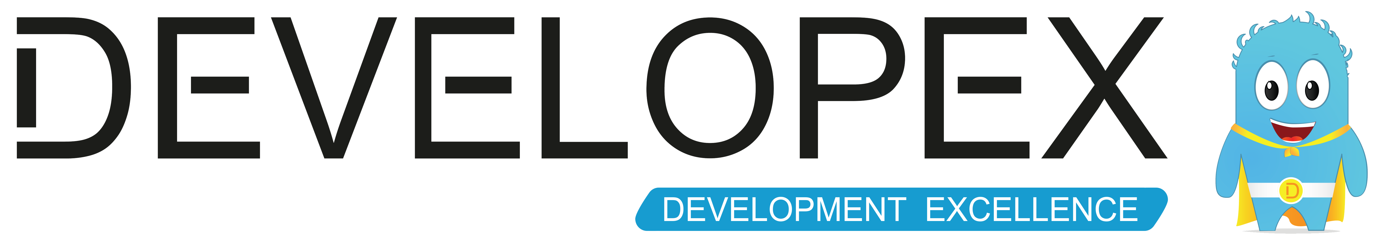

Slide 3
Bot Framework. Вирости свого бота

Slide 4
Лубенець Ілля
Lead Microsoft Student Partner
.NET Developer in Developex

Slide 5
Популяризація месенджерів

Slide 6
Інгредієнти
Bot Framework
.NET Core
Docker
Microsoft Azure

Slide 7
Bot Framework

